Slide 1






Nêu được tác dụng và mô tả được các bộ phận chính của quạt điện
Nhận biết được một số loại quạt điện thông dụng.
Xác định vị trí đặt quạt; bật, tắt, điều chỉnh được tốc độ quạt phù hợp với yêu cầu sử dụng.
Nhận biết và phòng tránh được những tình huống mất an toàn khi sử dụng quạt điện.

Slide 2




Notes:
- GV cung cấp them thông tin về đường hang không

Slide 3



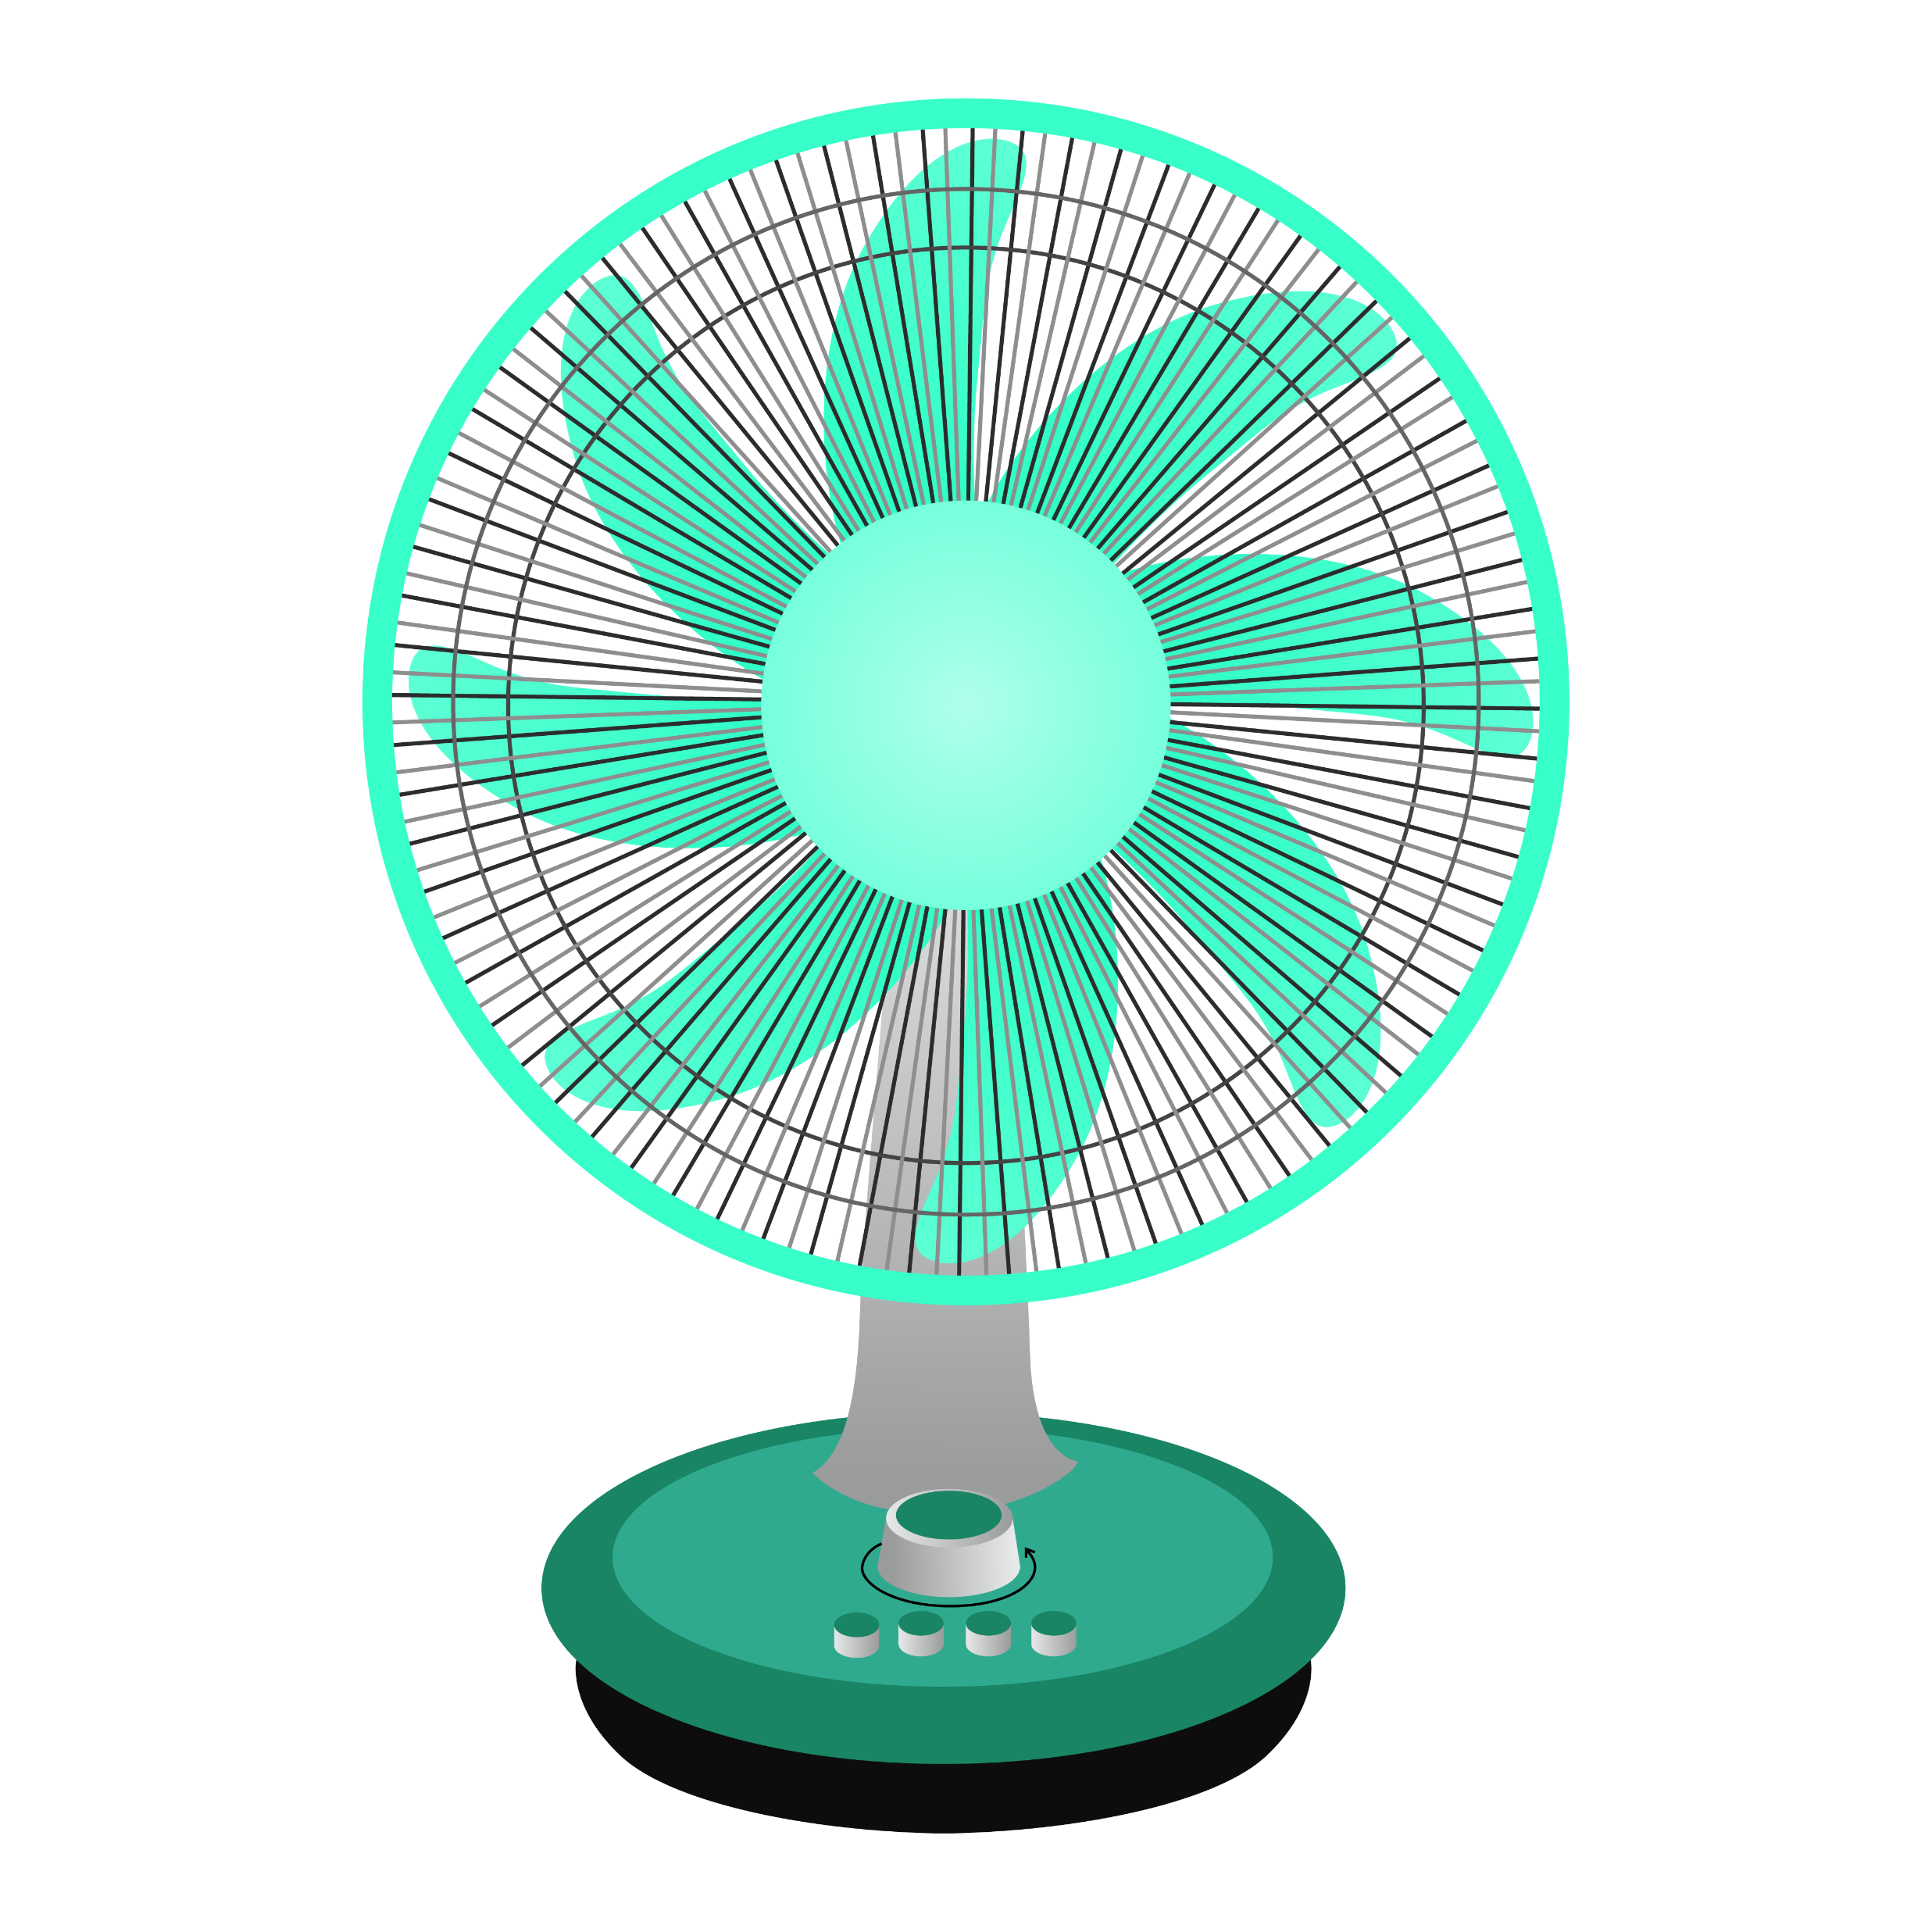
  Quạt điện tạo ra gió, giúp làm mát. Quạt điện có nhiều loại với nhiều kiểu dáng khác nhau.
  Ngoài ra, những chiếc quạt có kiểu dáng đẹp còn được dùng trang trí cho không gian phòng khách (phòng ăn, phòng ngủ,… thêm sang trọng.

Slide 4

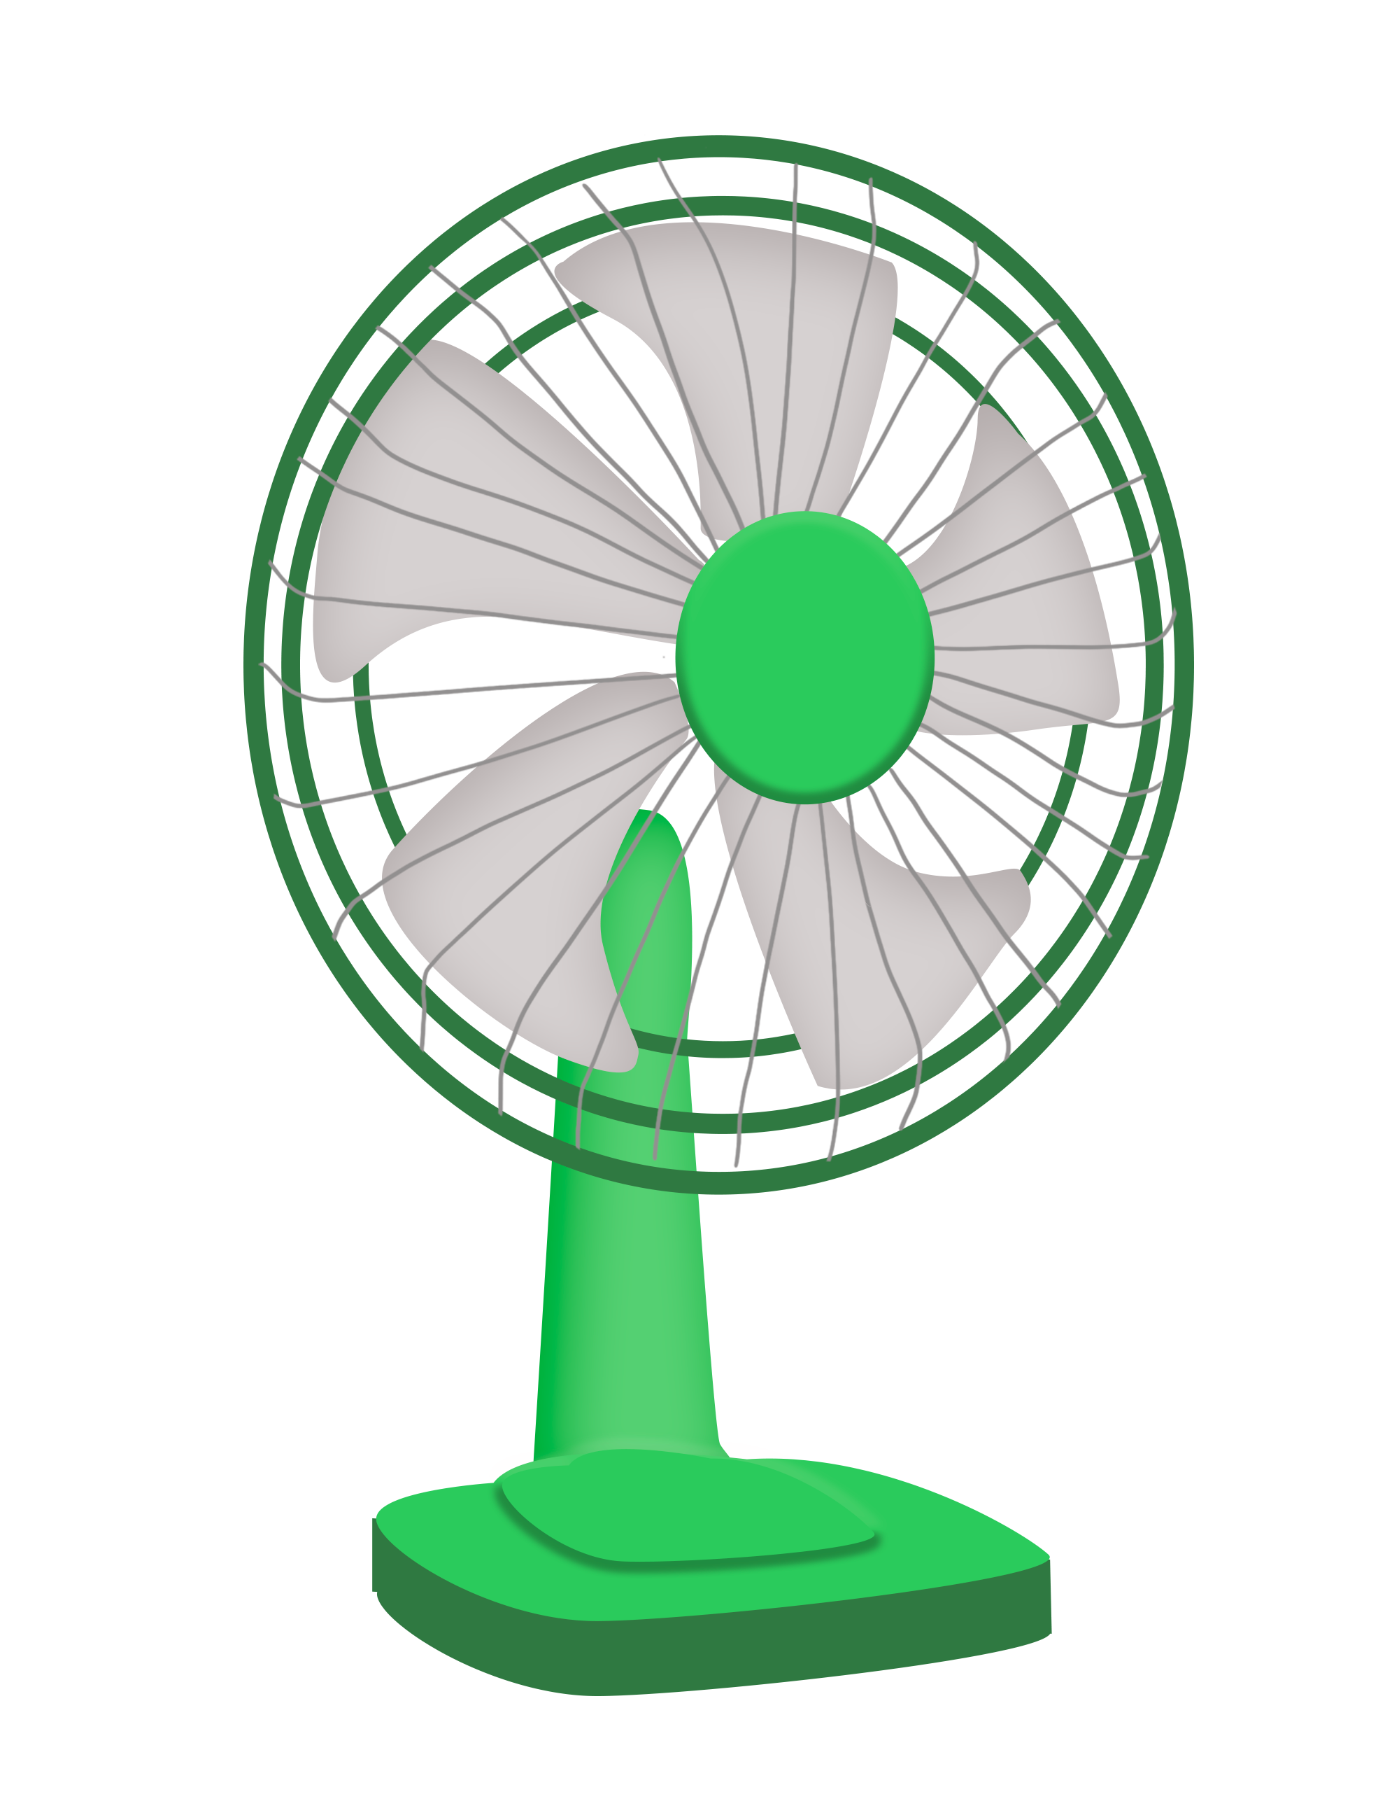
Notes:
- GV cung cấp them thông tin về đường hang không

Slide 5
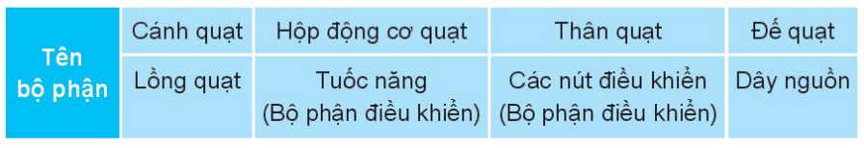
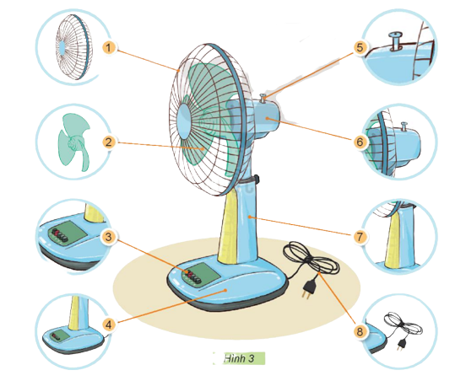

Em hãy quan sát và gọi tên các bộ phận tương ứng của quạt điện theo bảng dưới đây:

Slide 6
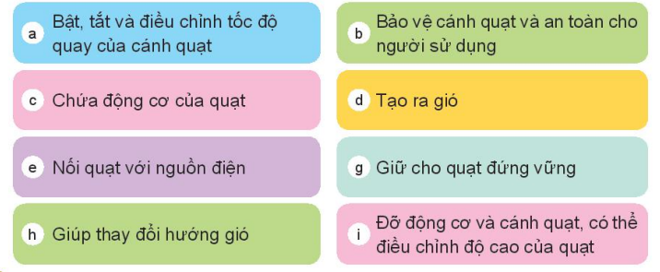

2. Những mô tả nào sau đây tương ứng với bộ phận nào của quạt điện?
Thảo luận nhóm 4

